Slide 1

Predstavitev delovanja nacionalnega stičišča za senzorične raziskave živil SRIP HRANA
izr. prof. dr. Mojca Korošec, Biotehniška fakulteta UL
dr. Petra Medved Djurašinović, Zbornica kmetijskih in živilskih podjetij GZS
Zala Plateis, Zbornica kmetijskih in živilskih podjetij GZS
Gornja Radgona, 27. avgust 2025

Slide 2

POSLANSTVO
Zbrati v skupni platformi strokovnjake na nacionalnem nivoju, ki se ukvarjajo s senzorično znanostjo in delujejo v podjetjih in/ali inštitucijah, ki so partnerji strateškega razvojno-inovacijskega partnerstva SRIP HRANA.

Slide 3
POSLANSTVO
Nacionalno stičišče za senzorične raziskave živil omogoča in pospešuje:
rast znanosti o senzoriki,
uporabo znanosti o senzoriki za razvoj novih kmetijskih in živilskih izdelkov,
doseganje skupnih ciljev, sodelovanje, povezovanje ter izmenjavo znanja, informacij in dobrih praks znotraj članstva stičišča,
raziskave, inovacije in izobraževanje na področju znanosti o senzoriki.

Slide 4
CILJI
spodbujanje sodelovanja, razprave in raziskav na področju senzorike
zagotavljanje priložnosti za mreženje preko formalnih in neformalnih dogodkov
spodbujanje strokovnega ravnanja senzoričnih znanstvenikov
vzpostavitev ustrezne infrastrukture za izvajanje senzoričnih raziskav
implementacija novih znanj na področju senzoričnih in potrošniških raziskav
spodbujanje strokovnega razvoja strokovnjakov s področja senzorike z različnimi aktivnostmi
spodbujanje skupnih izobraževanj
promocija poklica in spodbujanje mladih strokovnjakov za izbiro poklicev s področja senzorike
podpora razvojnih programov članov stičišča
povezovanje z organizacijami za senzorične znanosti v Evropi in izven Evrope

Slide 5
Izvajanje senzoričnih analiz
Podjetje / inštitucija | Analizirana živil | Akreditacija
Inštitut za oljkarstvo ZRS Koper | deviška oljčna olja | Slovenska akreditacija, slovenski referenčni laboratorij, priznan laboratorij Mednarodnega sveta za oljke
Inštitut za mlekarstvo in probiotike UL-BF | mleko in mlečni izdelki | Slovenska akreditacija
Oddelek za živilstvo UL-BF | živila rastlinskega in živalskega izvora, živila z zaščito (ZOP, ZGO, ZTP), med, vino
Kmetijski inštitut Slovenije | vino, žgane pijače, jabolka, paradižnik, jagode
Inštitut za hmeljarstvo in pivovarstvo Slovenije | pivo
Univerza v Novi Gorici | vino
Čebelarska zveza Slovenije | med

Slide 6
Senzorična ocenjevanja v Sloveniji
Ocenjevanje | Vrsta ocenjevanja | Živila
Pomurski sejem | mednarodno | meso in mesni izdelki, mleko in mlečni izdelki, sokovi, brezalkoholne pijače in embalirane vode, vino, medene pijače, med
GZS - ZKŽP | nacionalno | kruh, pekovski izdelki, fini pekovski izdelki, keksi, sveže slaščice v hladni verigi, izdelki iz testa, testenine, sendviči pivo
Inštitut za oljkarstvo ZRS Koper | nacionalno | oljčna olja
KGZS - Dobrote slovenskih kmetij | nacionalno | izdelki iz žit, mlečni izdelki, mesni izdelki, olje, kis, žgane pijače, suho sadje in drugi pridelki, vino, sadjevci – sadna vina, sadni in zelenjavni sokovi ter nektarji - bistri in motni, domače marmelade, džemi in sadni namazi, kompoti, konzervirana zelenjava in drugi pridelki, med, čaji, medice
Čebelarska zveza Slovenije | mednarodno / nacionalno | med
ŠKRD Na placu | nacionalno | gin in brinjevec

Slide 7
Analiza stanja senzoričnih raziskav v slovenskih raziskovalnih inštitucijah in podjetjih
Vprašalnik: Aktivnosti na področju senzoričnih analiz v slovenskih živilskopredelovalnih podjetjih in raziskovalnih inštitucijah
Poslan novembra 2024; odgovorilo 12 podjetij, 4 raziskovalne inštitucije
Glavne ugotovitve:
  obojestranski interes za sodelovanje: podjetja iščejo strokovno podporo, usposabljanja in dostop do potrošniških panelov, inštitucije pa boljše povezave z gospodarstvom.
  glavne ovire za sodelovanje so pomanjkanje časa, sredstev, kadrovskih kapacitet in administrativne ovire.
  velike razlike med podjetji pri izvajanju senzoričnih ocenjevanj, predvsem pri uporabi standardov, metod in tehničnih panelov.
  Senzorična analiza je pogosto podcenjena in ji ni namenjenih dovolj sredstev. Za zagotavljanje kakovostnih in primerljivih senzoričnih so nujni usposobljeni tehnični paneli.
Sklep: v okviru Nacionalnega stičišča se vzpostavi platforma za izmenjavo potreb med industrijo, raziskovalnimi in izobraževalnimi inštitucijami.

Slide 8
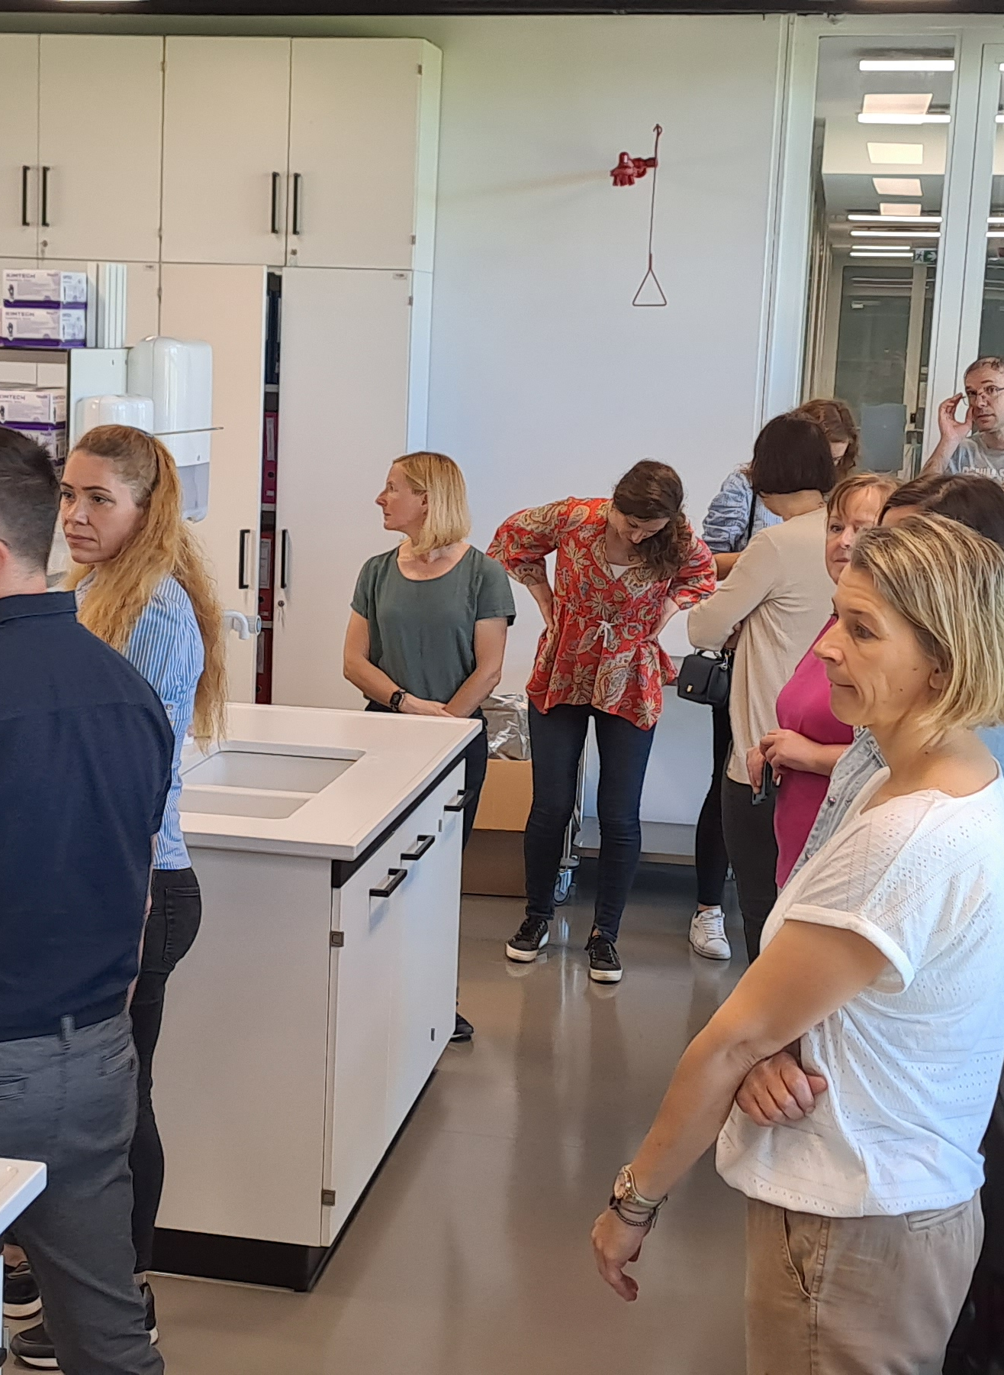
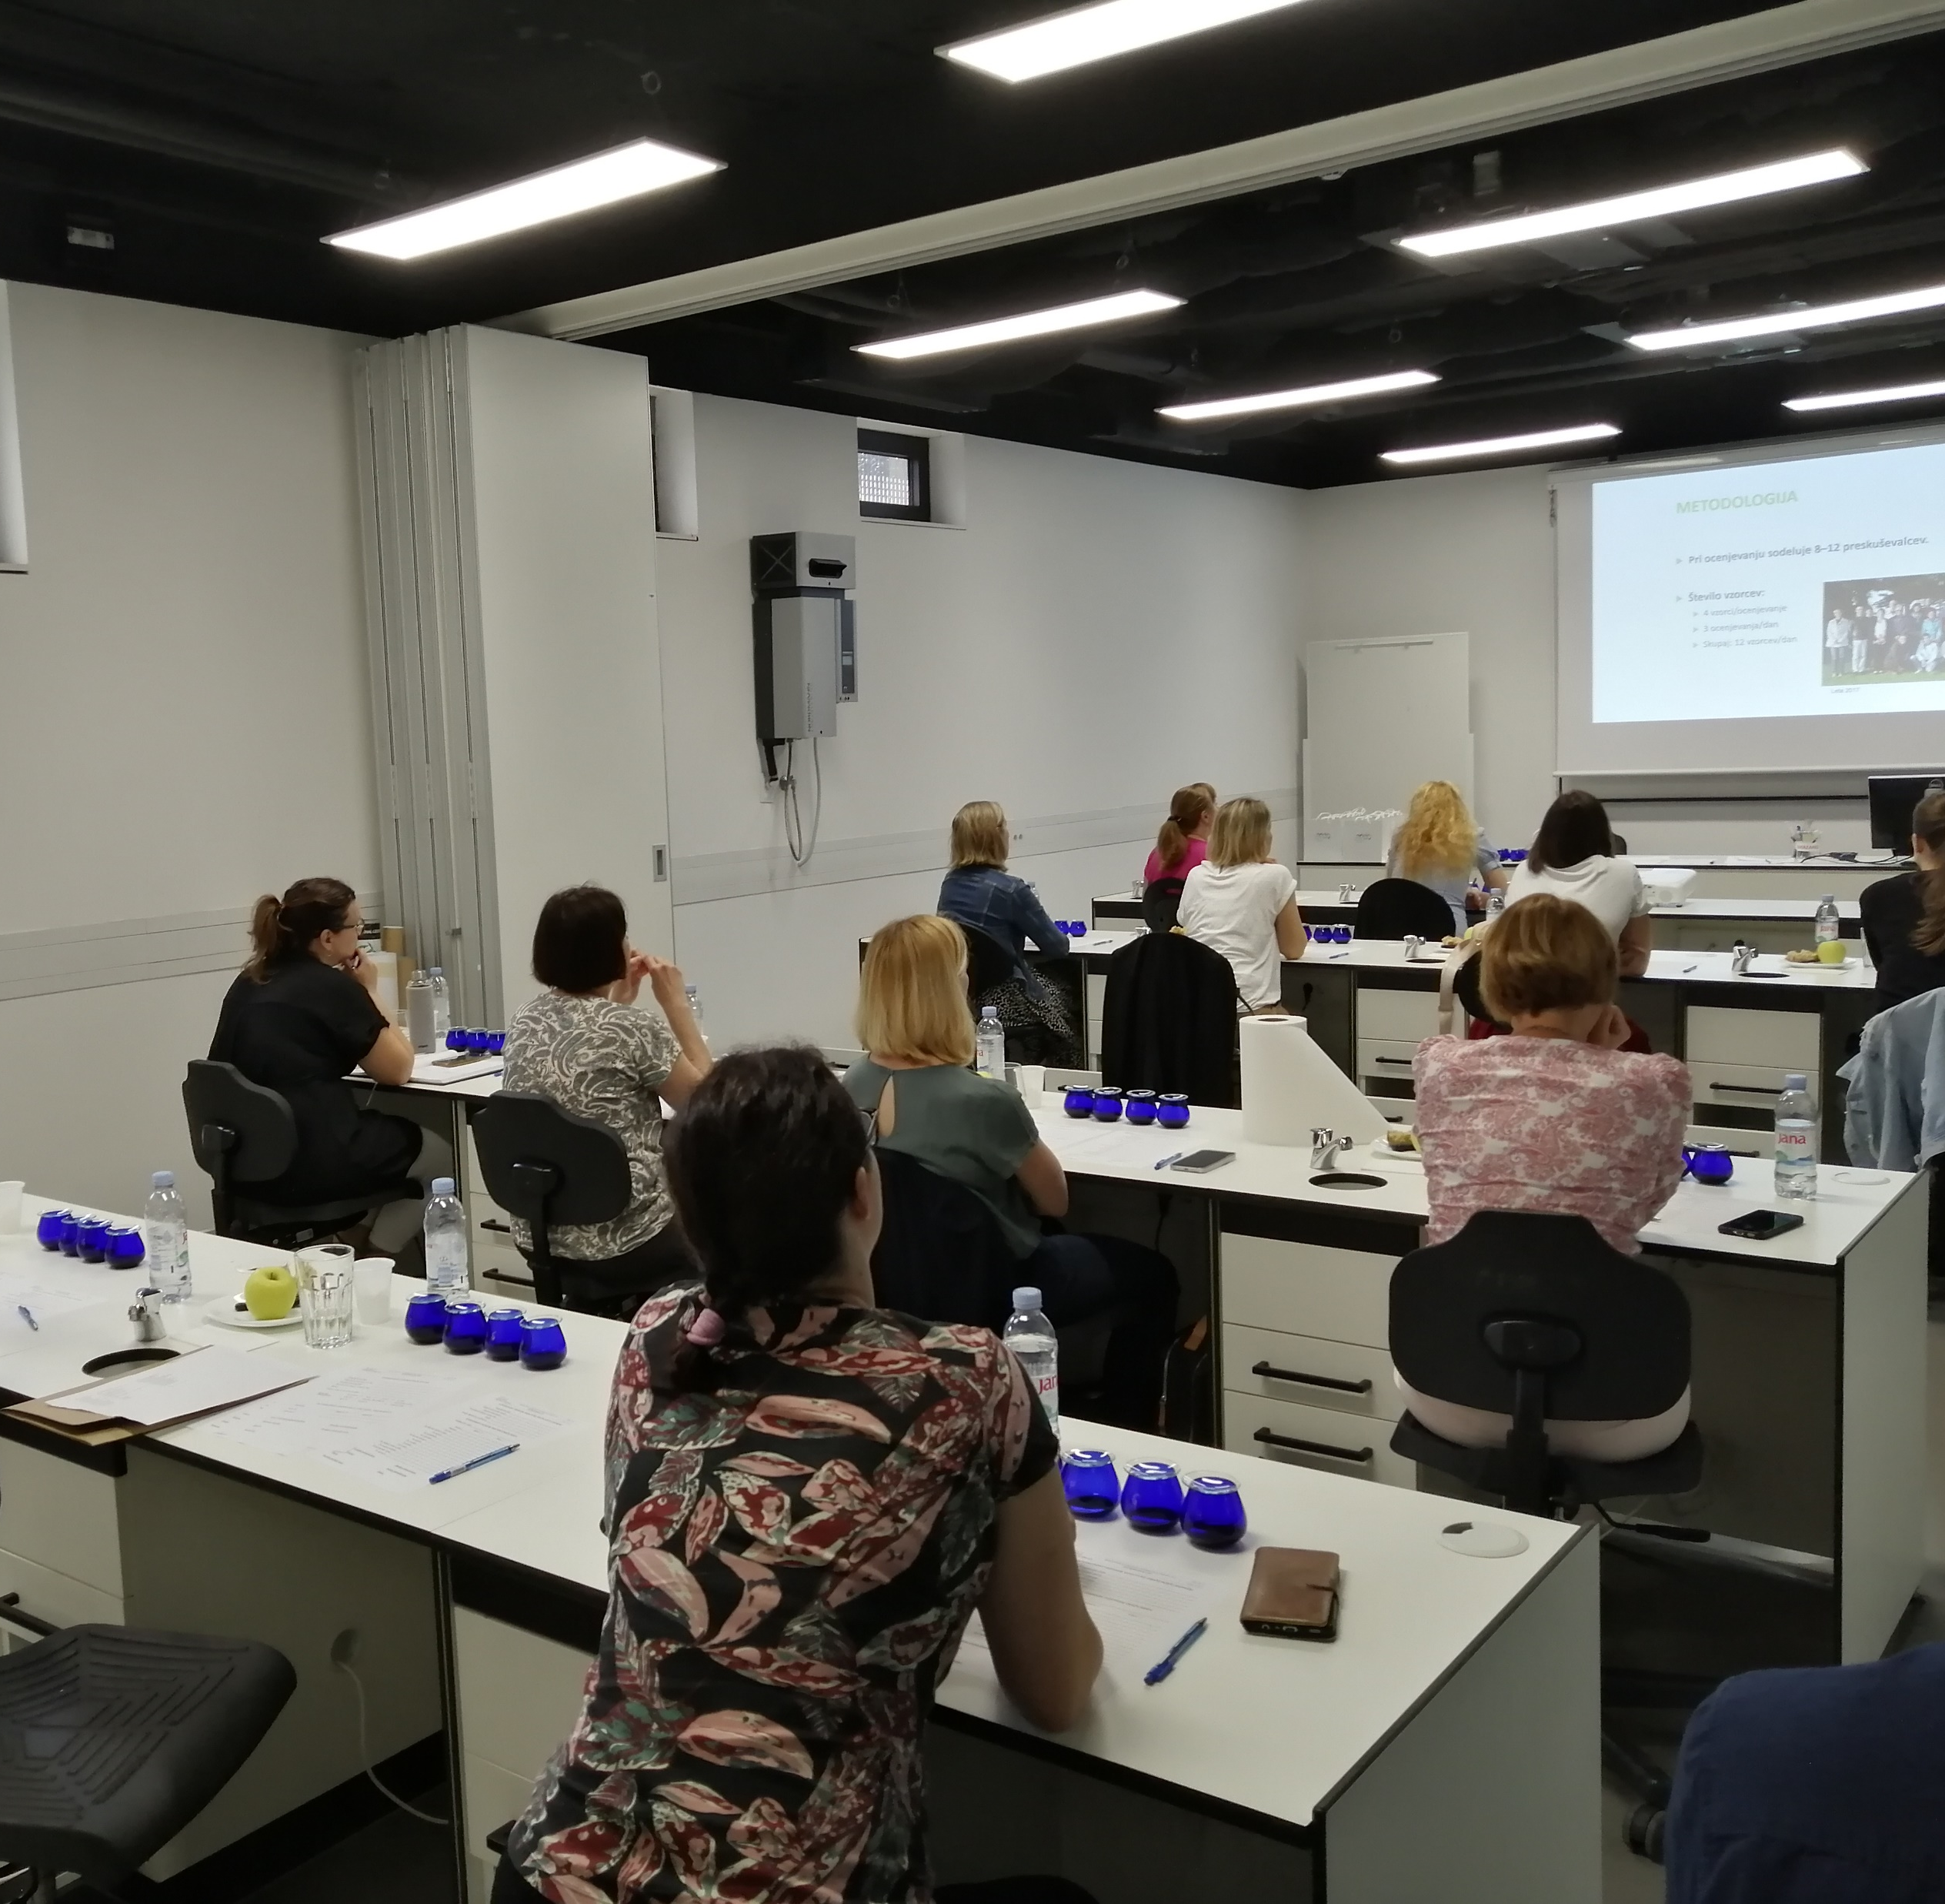
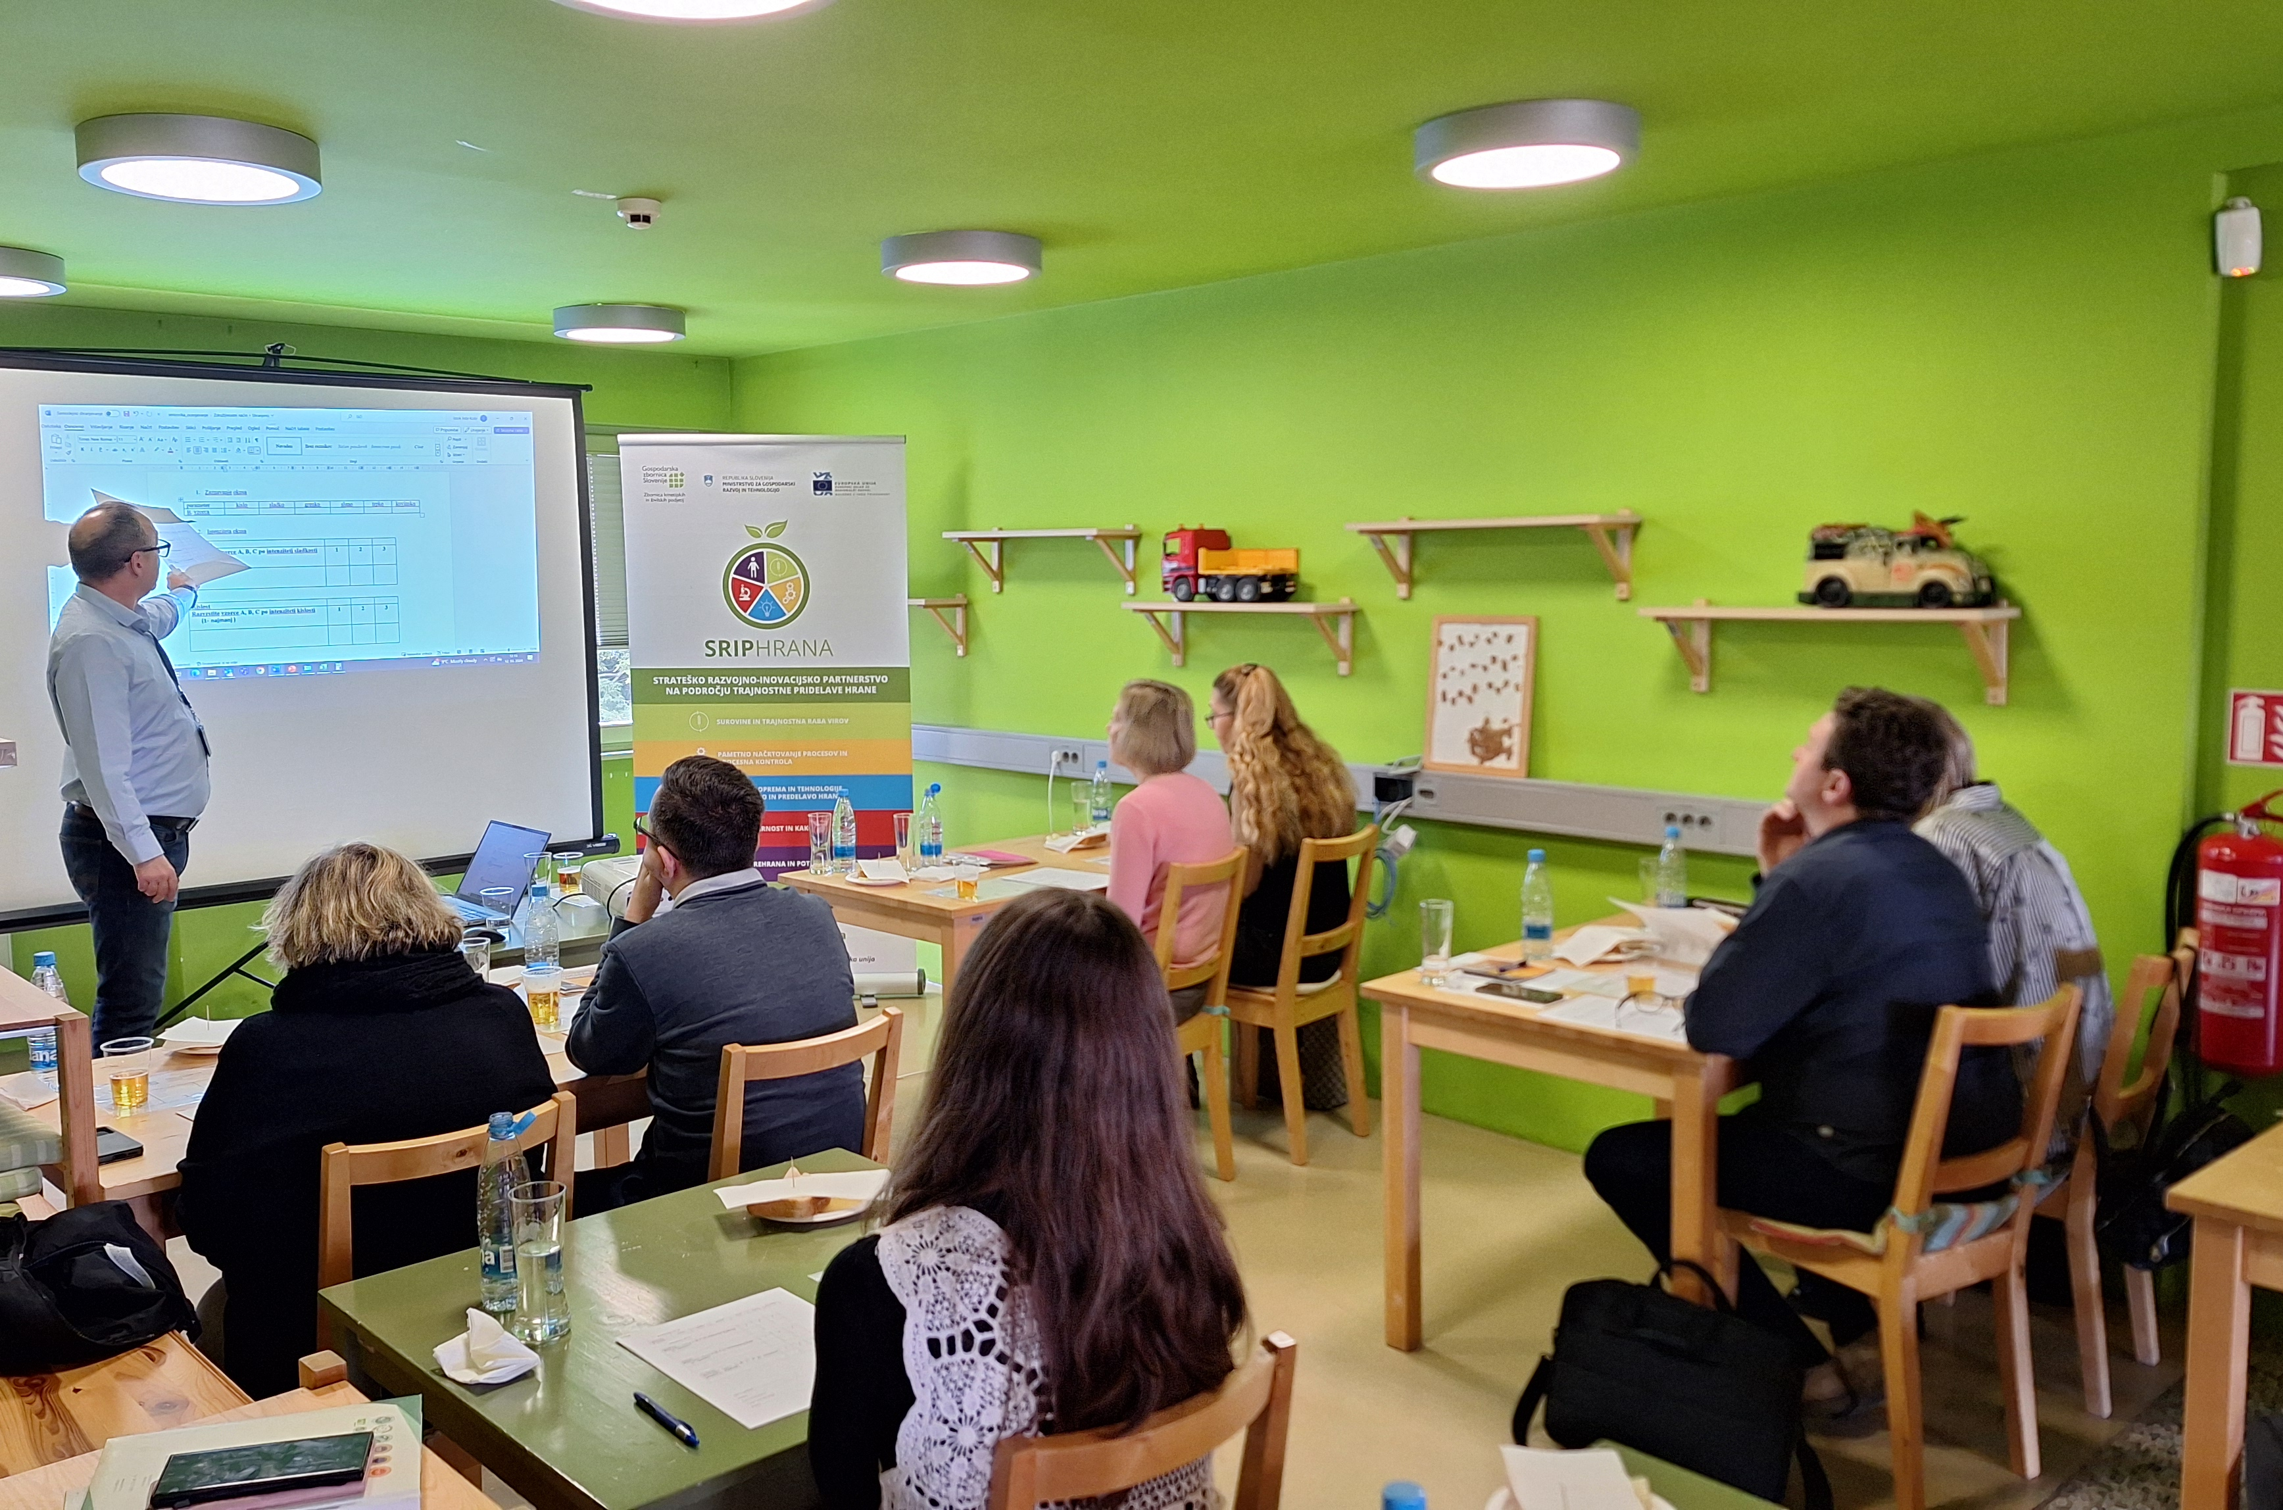
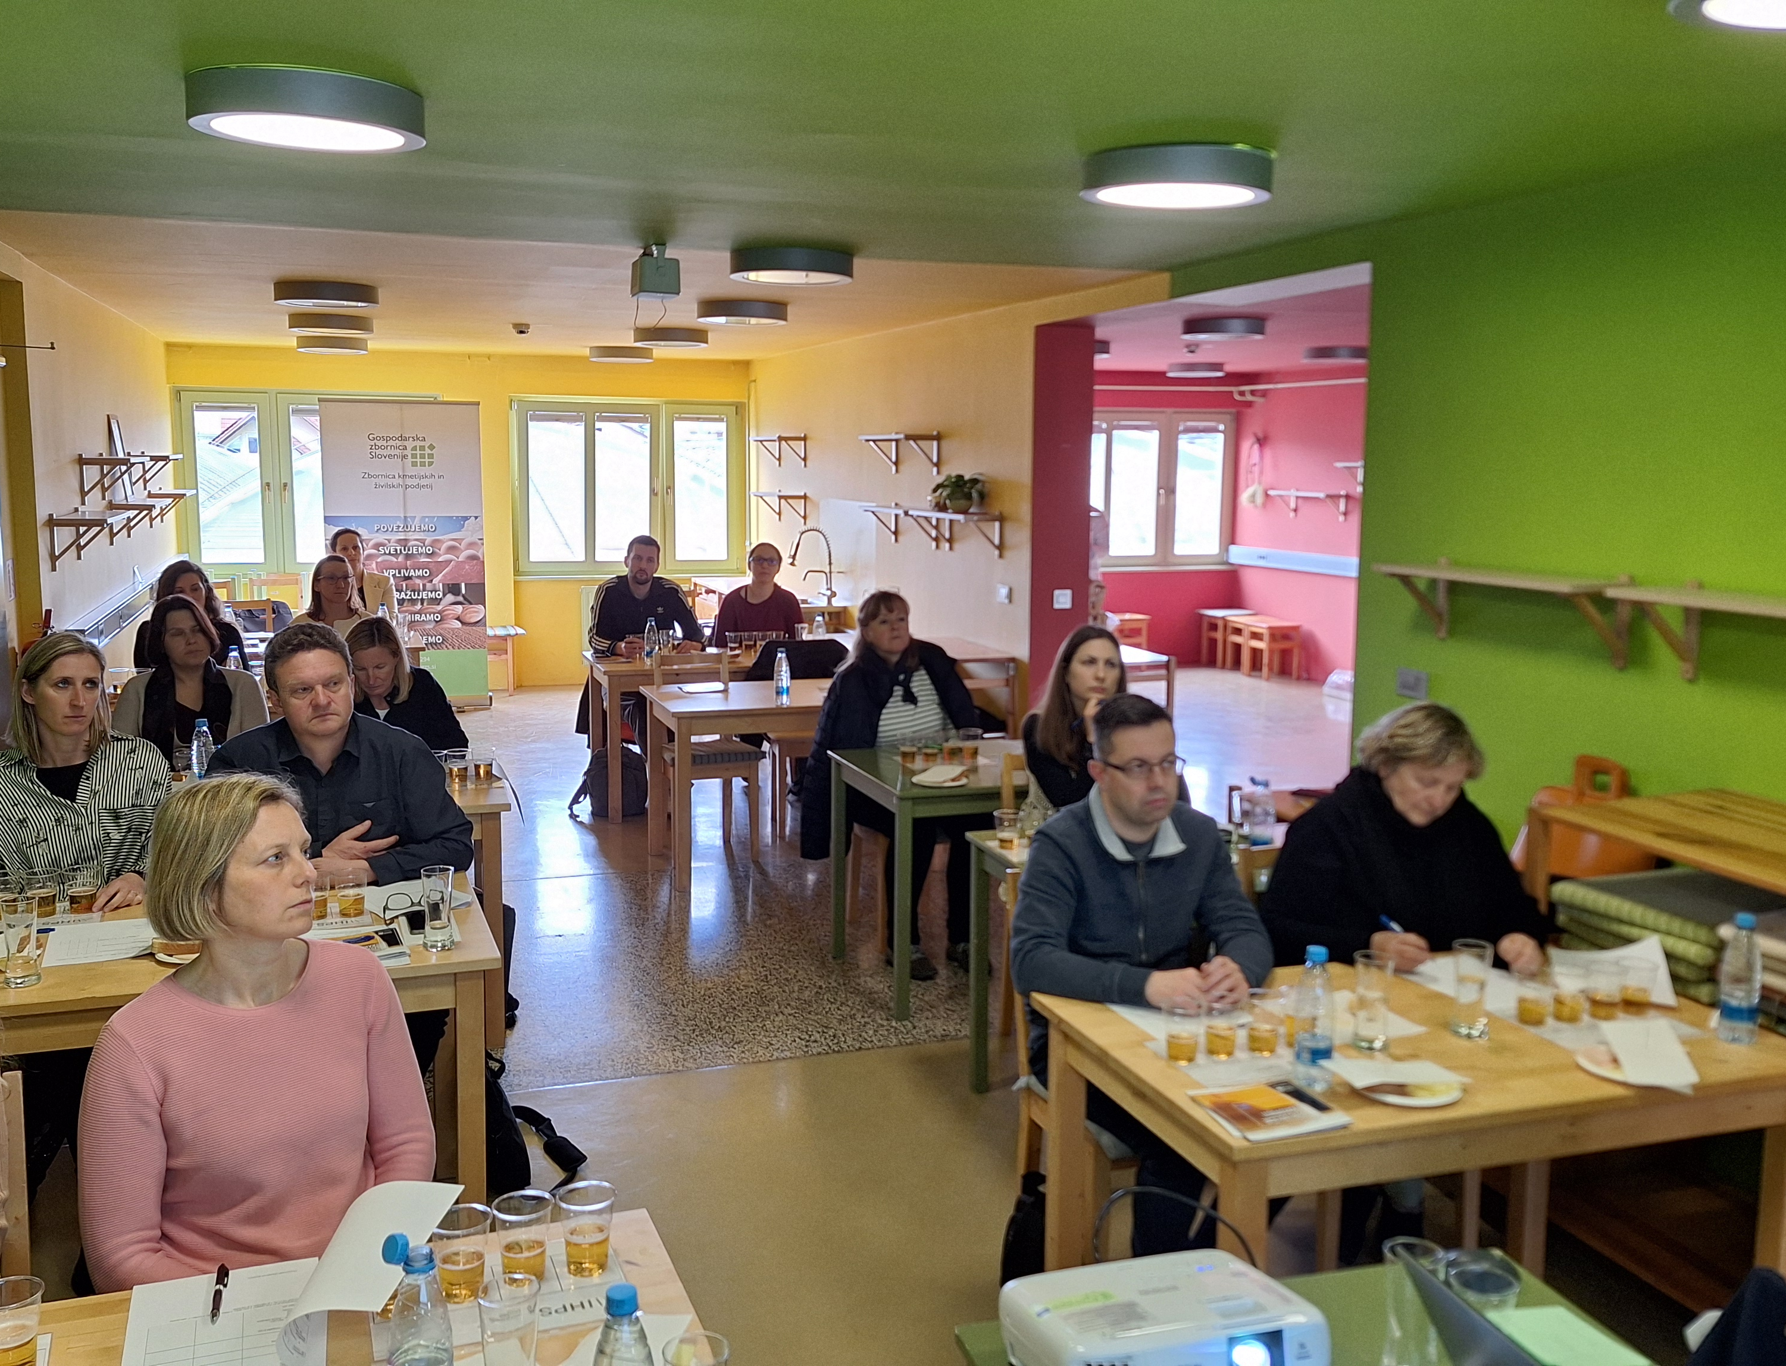
Izobraževanja
Študijski obiski
Inštitut za oljkarstvo ZRS Koper (8. junij 2023)
Inštitut za hmeljarstvo in pivovarstvo Slovenije (12. marec 2024)

Slide 9


Mednarodno povezovanje
E3S – Working groups
  Children
  Texture preception and oral processing
  Education
  Beyond food
  Taste sensitivity
  Next generation
  PDO products
Mednarodni seminarji in delavnice partnerjev E3S
Mednarodne konference
  EUROSENSE 2026: A Sense of Impact (Oslo, N)
Smernice za senzorično analizo izdelkov z zaščiteno označbo porekla za živilske izdelke in vina, 2021
https://e3sensory.eu/guidelines-for-the-sensory-evaluation/

Slide 10
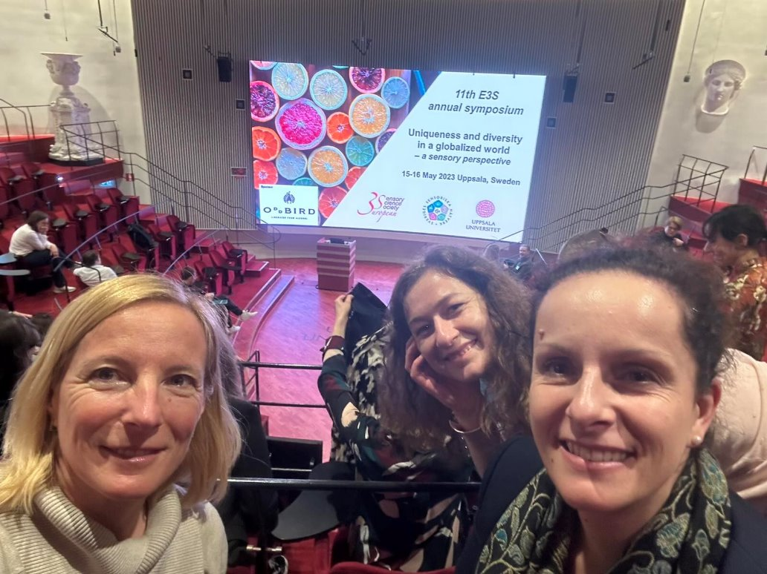
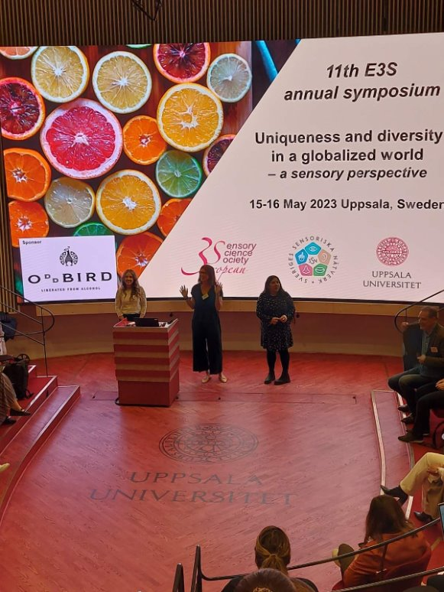
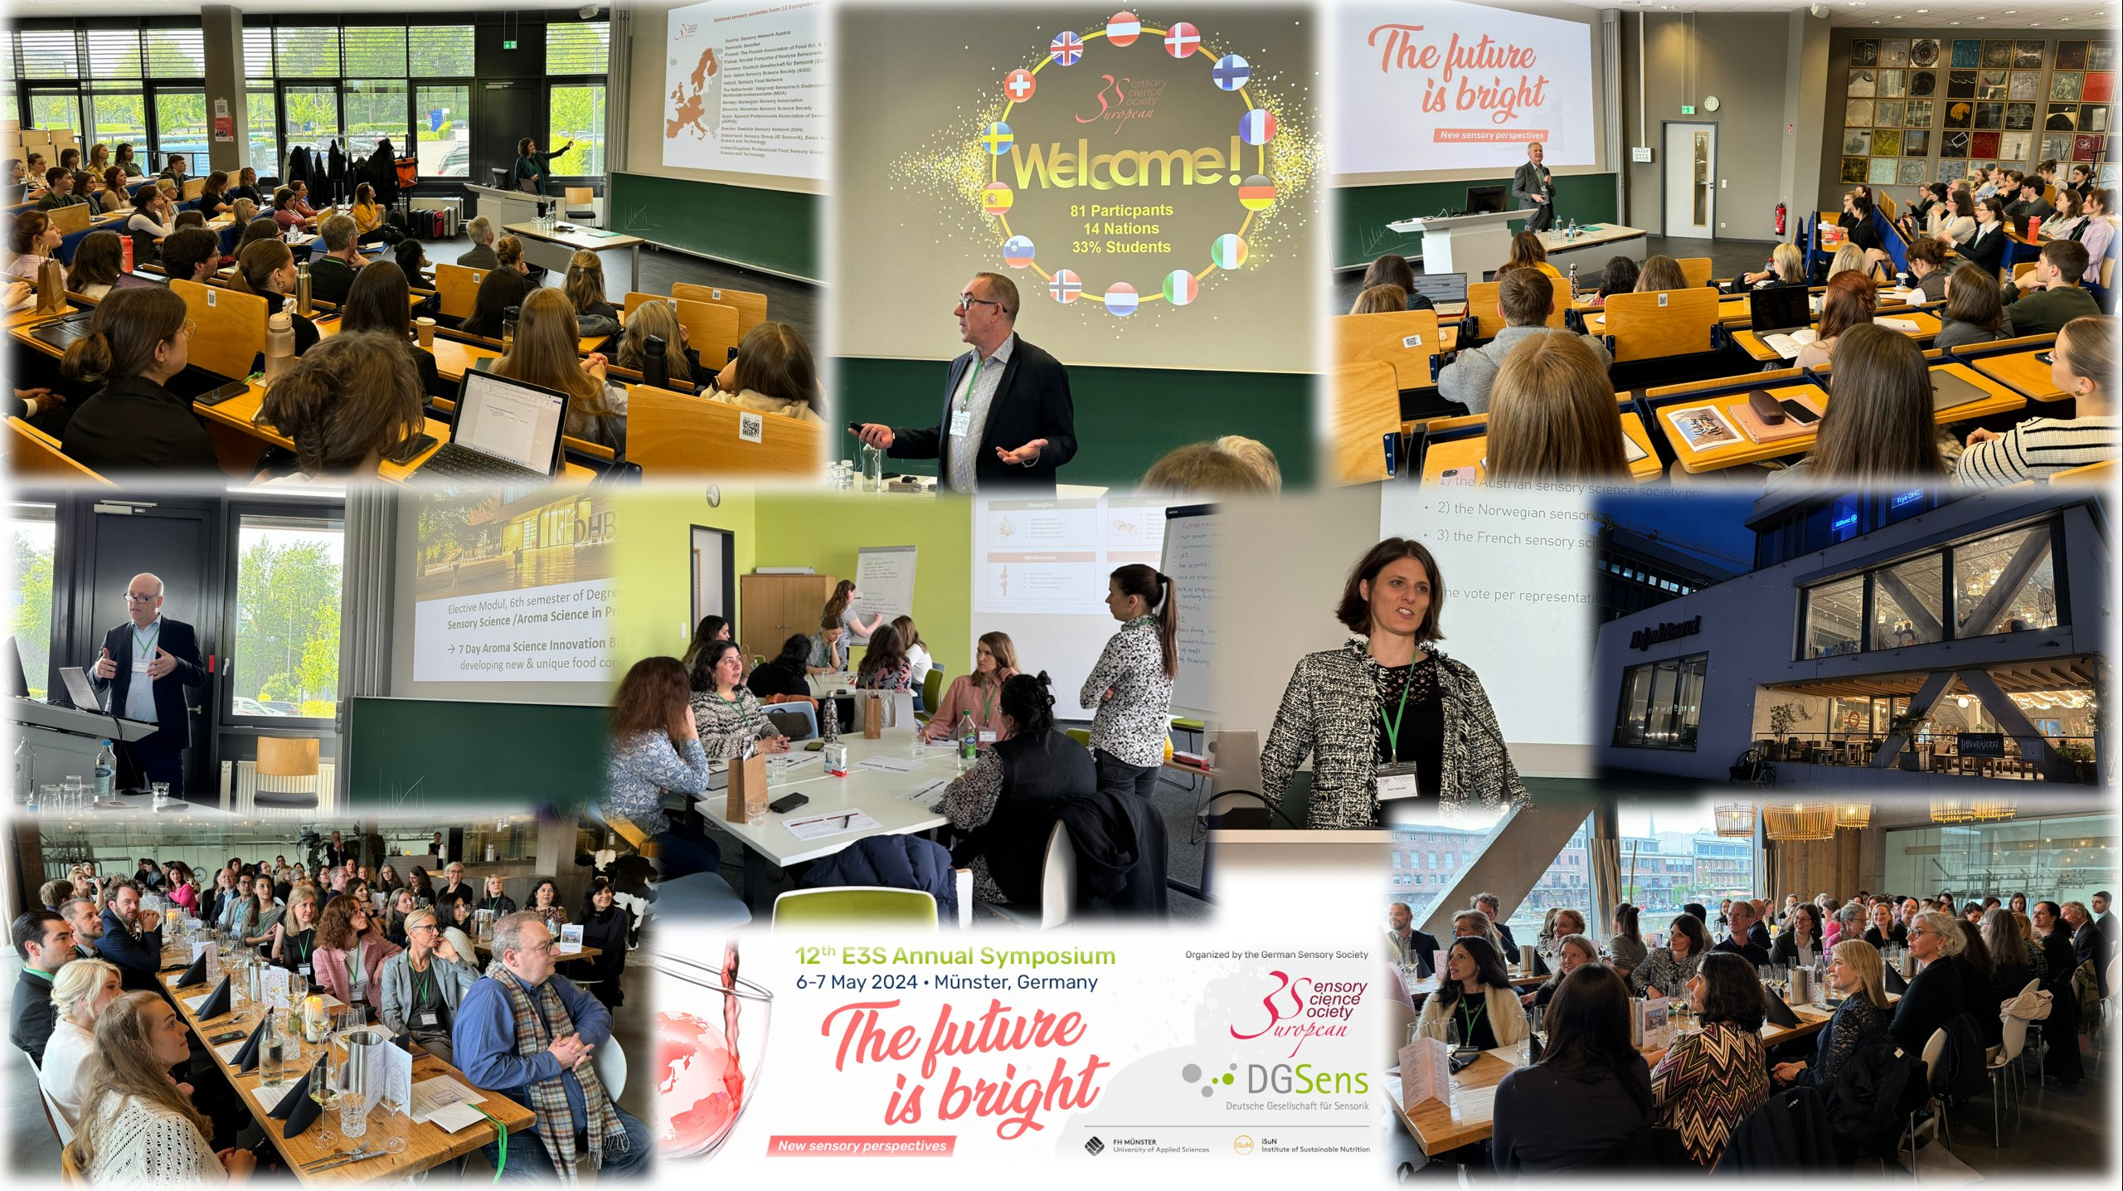
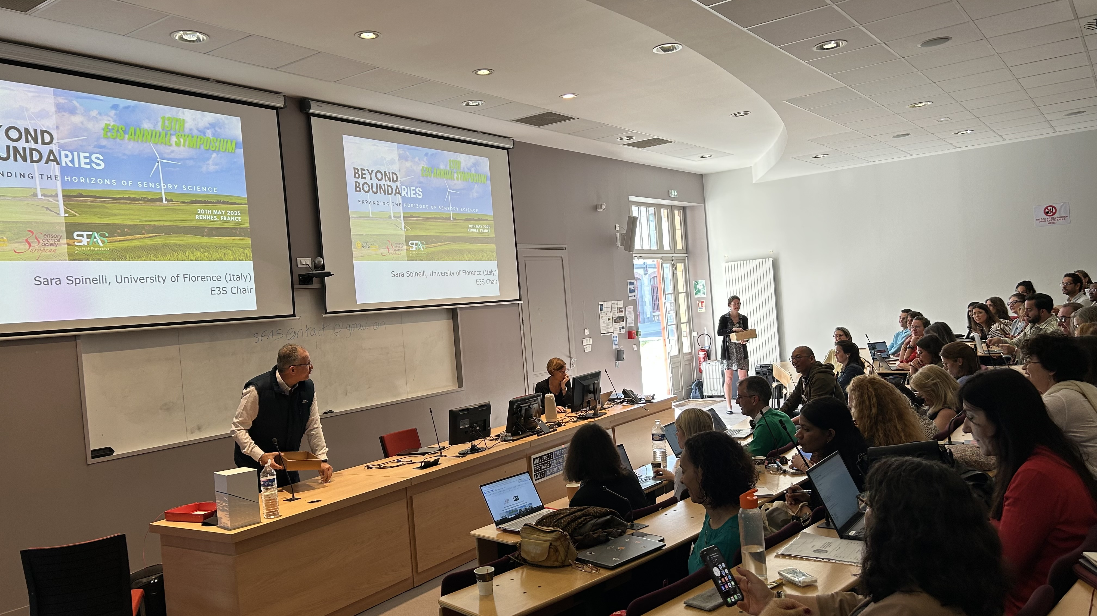

AKTIVNOSTI – MEDNARODNO POVEZOVANJE
Udeležba na 11. letnem simpoziju E3S ​
(15. - 16. maj 2023 , Uppsala, Švedska)
Udeležba na 12. letnem simpoziju E3S
6. -7. maj 2024, Muenster, Nemčija
Udeležba na 13. letnem simpoziju E3S
19. - 20. maj 2025, Rennes, Francija

Slide 11
Spodbujanje strokovnega ravnanja
Smernice za senzorično ocenjevanje mlečnih izdelkov (Inštitut za mlekarstvo in probiotike UL BF, B. Kolenc in D. Paveljšek)
  Namen: poenotenje postopkov ocenjevanja
    Predlagan sistem 20 točk. Rezultat podan kot mediana v posamezni lastnosti, mediane se na koncu seštejejo kot skupni seštevek doseženih točk.
    Izhodišče: ISO standardi za ocenjevanje mleka in mlečnih izdelkov; izvajanje senz. analize
  Koristi: enoten pristop k ocenjevanju, osnovan na mednarodnih standardih; izobraževanje preskuševalcev; višje zaupanje potrošnikov
Oblikovanje terminološkega slovarja na področju senzorične analize v slovenskem jeziku
  Izhodišče: ISO 5492:2008(en) Sensory analysis – Vocabulary

Slide 12
Predlog Zakona o hrani pripombe, vezane na senzorično ocenjevanje
Zakon o hrani bo sistemsko urejal področje hrane.
Predlog Nacionalnega stičišča za senzorične raziskave živil SRIP HRANA (poslano 11.4.2025)
Iz vidika:
  kakovosti,
  označevanja živil,
  shem kakovosti,
  zmanjševanja izgub hrane,
  učinkovitega in poštenega delovanja prehranske verige in
  povečanja pomena lokalno proizvedene hrane na lokalnih trgih.
Na MKGP se vedno bolj zavedajo pomena prehranske suverenosti in pravice dostopa do kakovostne hrane, zato se vzpostavlja samostojen zakon, ki podrobneje ureja področje hrane.
V poglavje IV (Ugotavljanje skladnosti) v delu, ki se nanaša na senzorično ocenjevanje živil, se doda vsebinsko nov 7. odstavek 51. člena.
V novem odstavku je potrebno opredeliti osnovne minimalne pogoje za senzorična ocenjevanja drugih kategorij živil. Še posebej za tiste, kjer metodološko to sedaj ni določeno.
Med osnovne minimalne pogoje predlagamo:
  število preskuševalcev v panelu, ki izvaja senzorično ocenjevanje
  opravljeno usposabljanje s področja senzorične analize živil in
  letno preverjanje fizioloških sposobnosti
Vse ostale podrobnejše zahteve se opredelijo v podzakonskih aktih s področja senzoričnega ocenjevanja konkretnih kategorij živil.
Zdajšnji 7. odstavek postane tako 8. odstavek 51. člena.

Slide 13
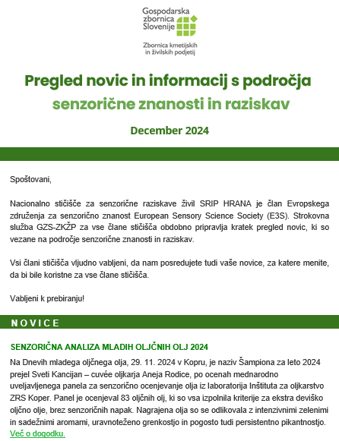
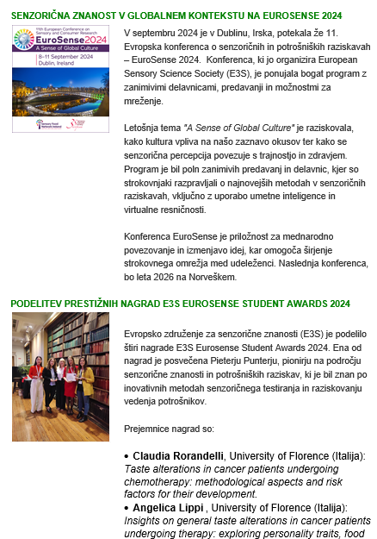
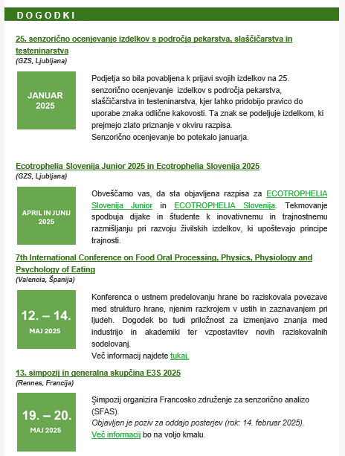
AKTIVNOSTI – INFORMIRANJE O PRILOŽNOSTIH

Slide 14
NACIONALNO STIČIŠČE ZA SENZORIČNE RAZISKAVE SRIP HRANA
Senzorična analiza in potrošniške raziskave so pomembno orodje, ki potrošnika vključuje v proces razvoja živila.
Zmanjšanje tveganj za napake ali nesprejetje živila
Poznavanje dejavnikov, ki vplivajo na sprejemljivost živila, za primerno strategijo posredovanja informacij o živilih.
Kontakt: dr. Petra Medved Djurašinović
petra.medved@gzs.si

